Slide 1
Git Education 인증 가이드

Slide 2
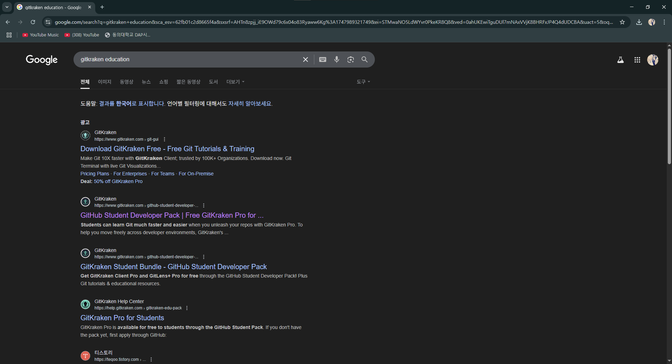
GitKraken Education - 검색
01
GitKraken Education 검색

Slide 3
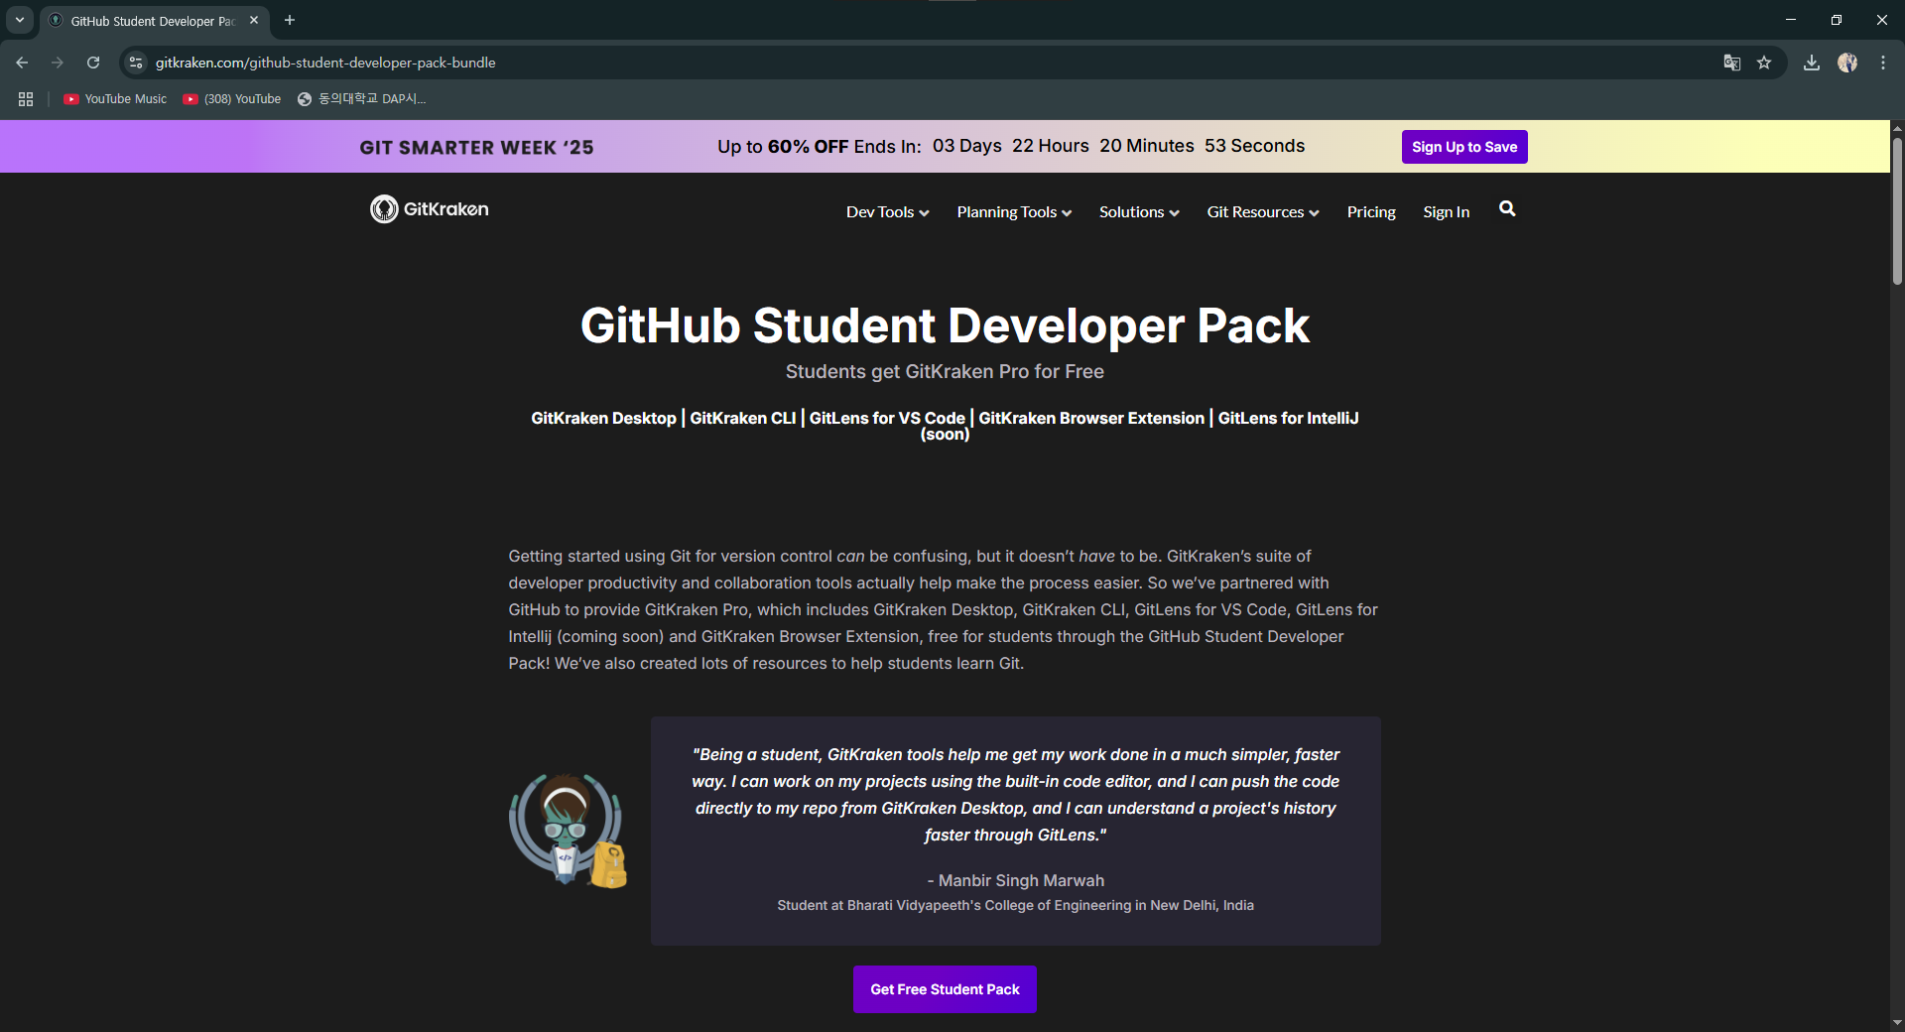
GitKraken Education
02

Slide 4
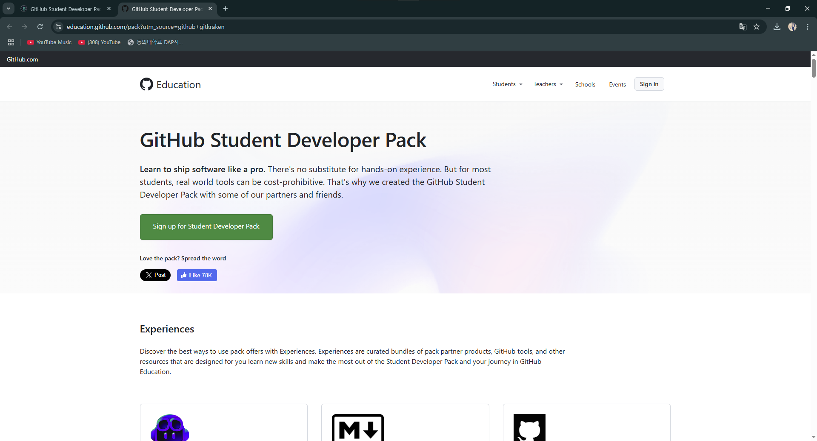
GitKraken Education
03

Slide 5
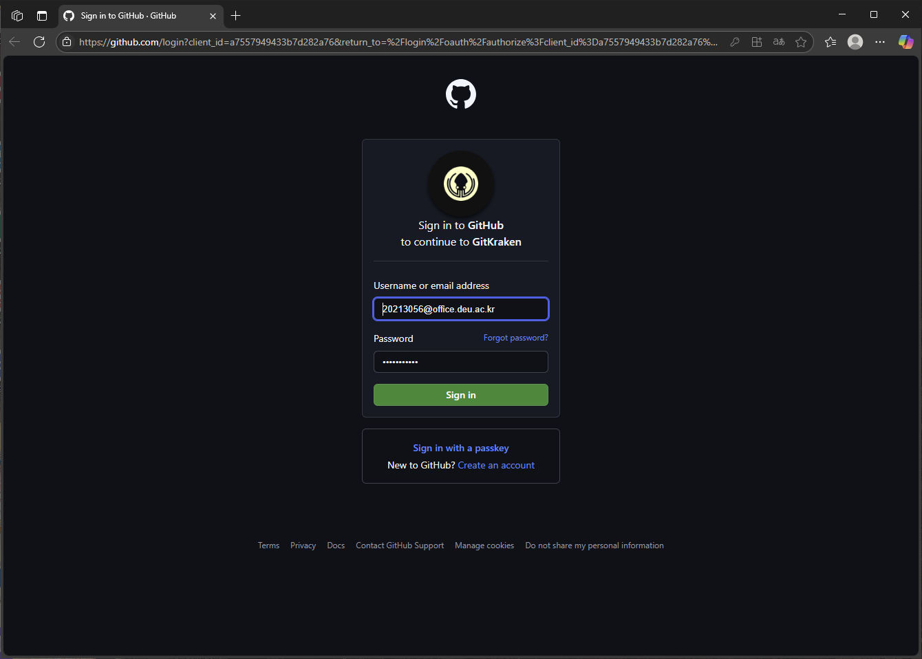
GitKraken Education - 로그인
04

Slide 6
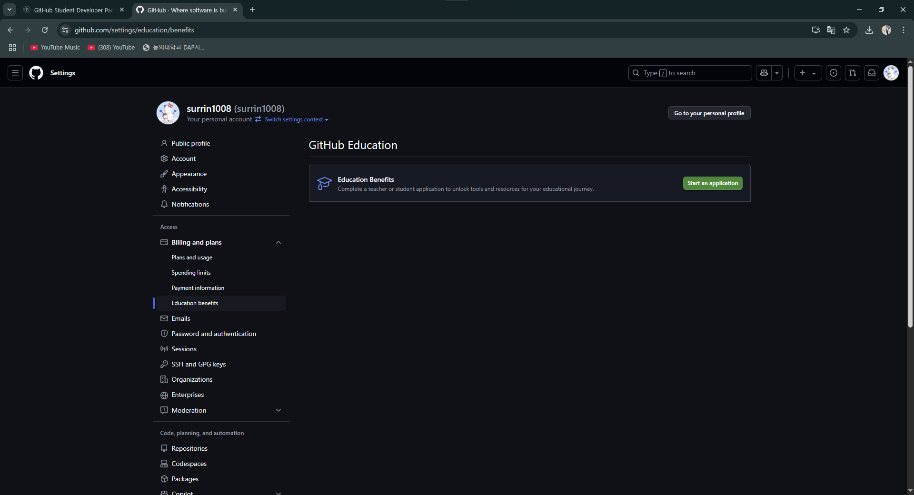
GitKraken Education - 학생인증
05

Slide 7
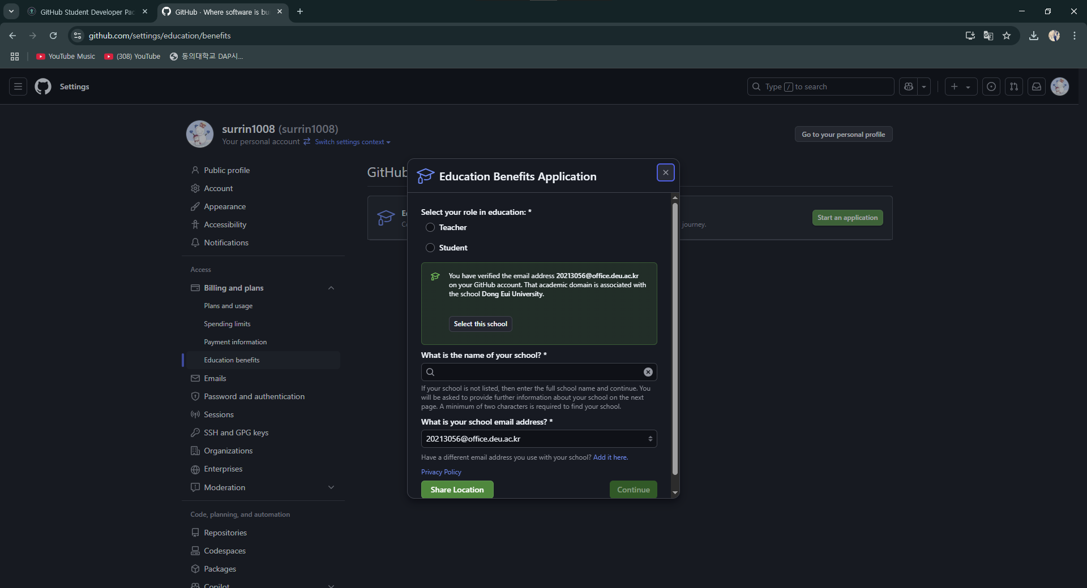
GitKraken Education - 학생인증
06

Slide 8
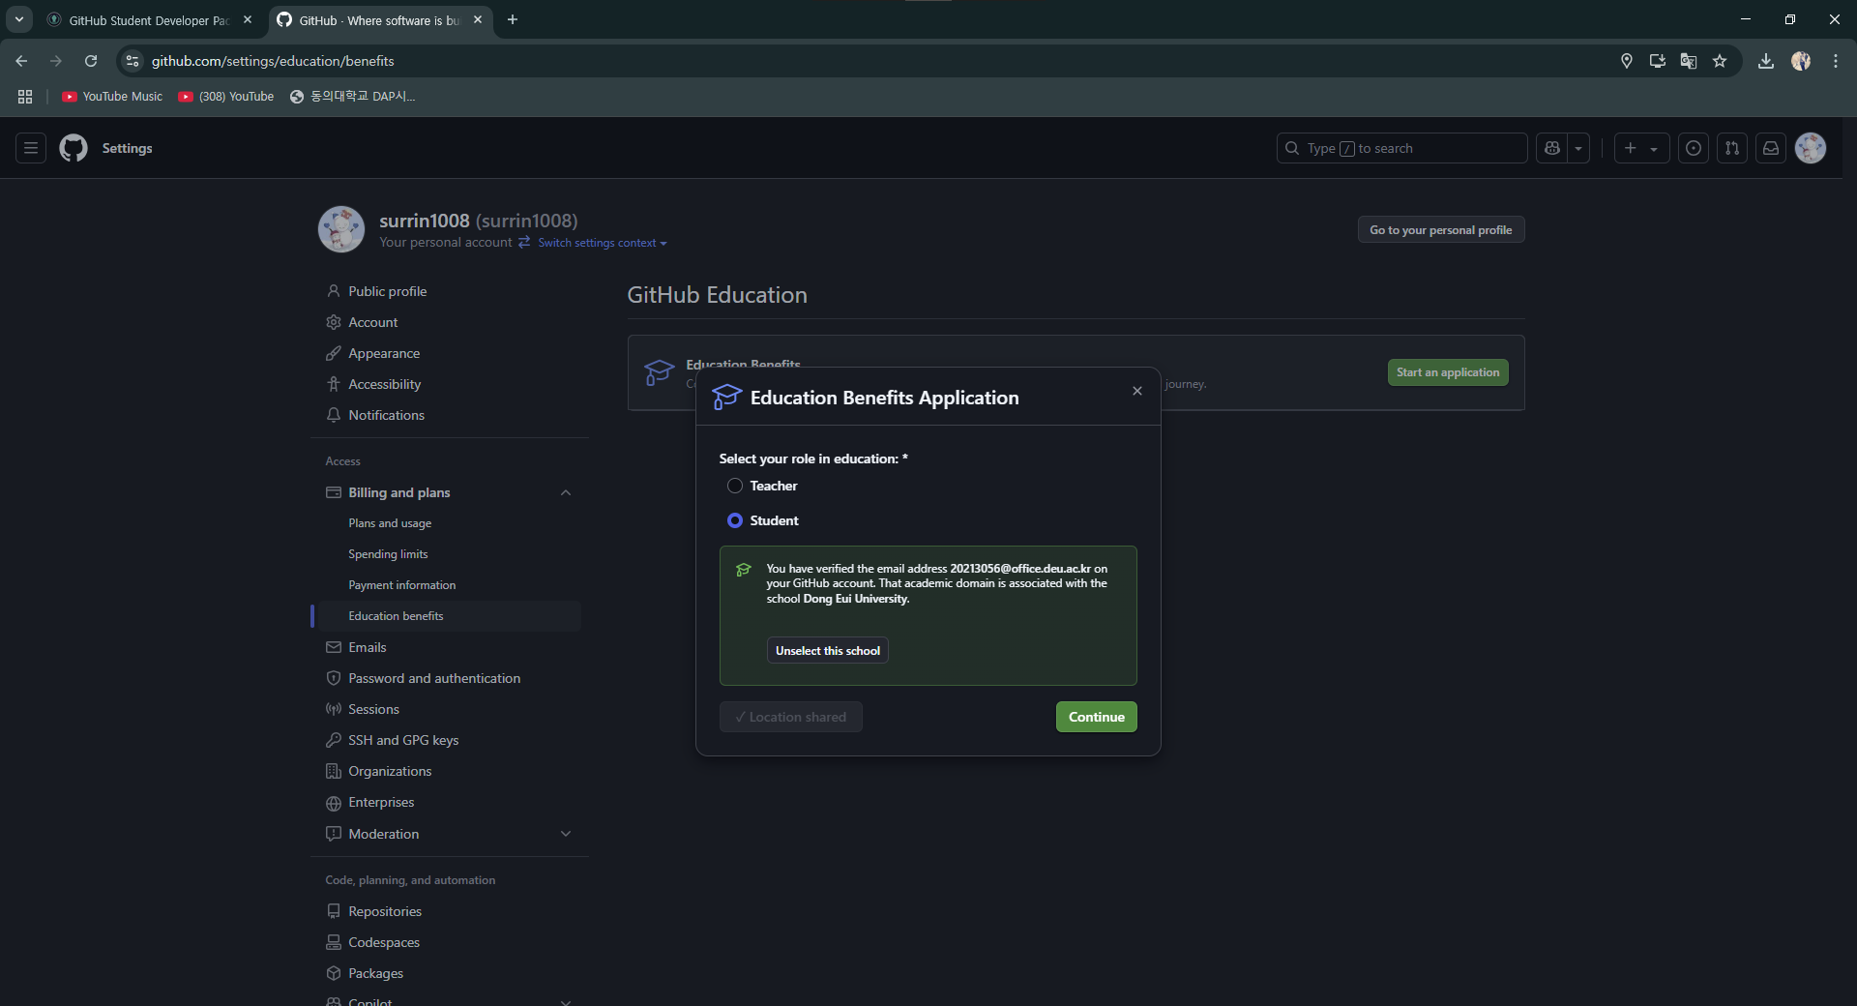
GitKraken Education - 학생인증
07

Slide 9
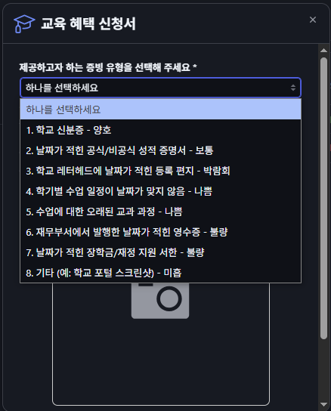
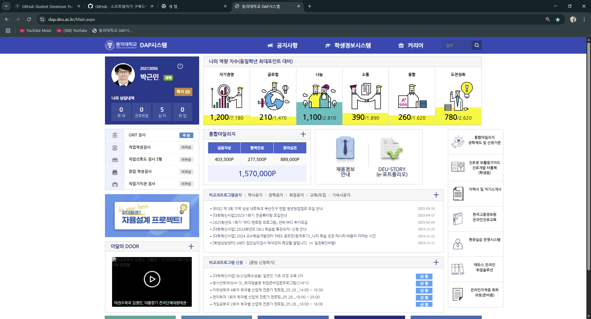
GitKraken Education - 학생인증
08

Slide 10
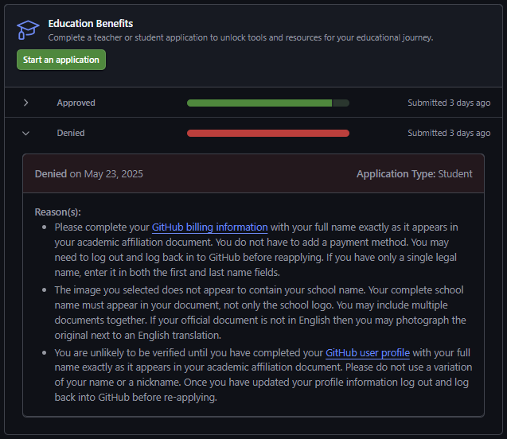
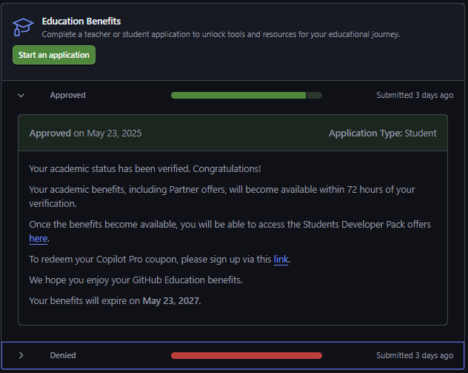
GitKraken Education - 학생인증
09

Slide 11
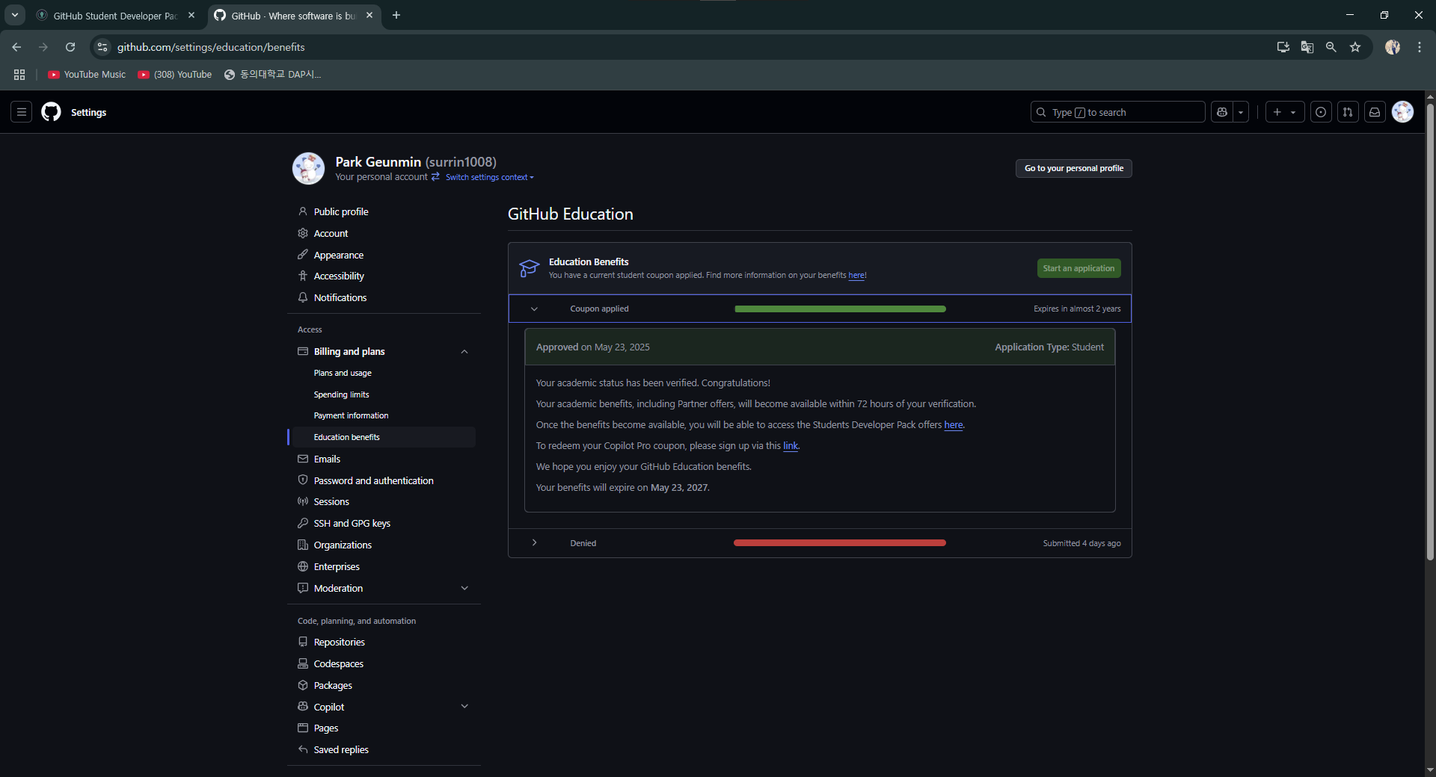
GitKraken Education - 학생인증
10

Slide 12
끝!
Notes:
거절시 대처방안

